Slide 1
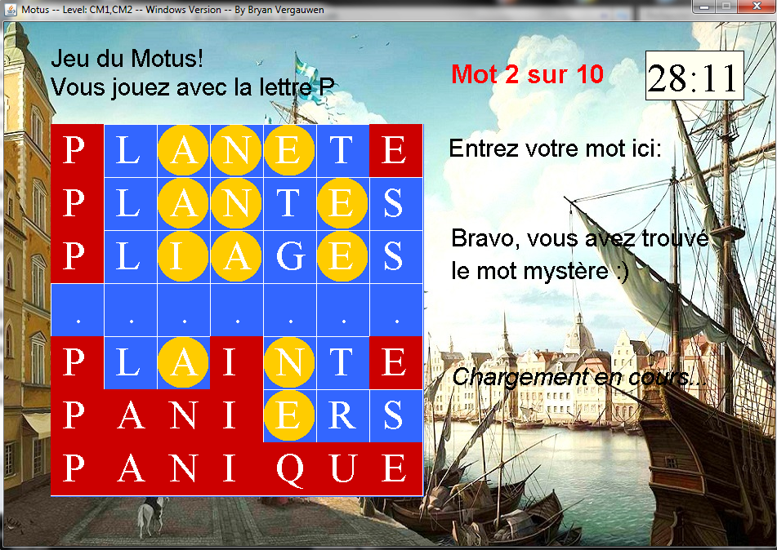
Le jeu « Motus », pour les enfants Par Bryan Vergauwen
Projet S1 – 2013 1

Slide 2


Tu vas pouvoir apprendre le français facilement…
tout en t’amusant!
Est tu prêt à devenir un as de la langue française? Oui?
Alors… c’est parti ! ☺
Projet S1 – 2013 2

Slide 3
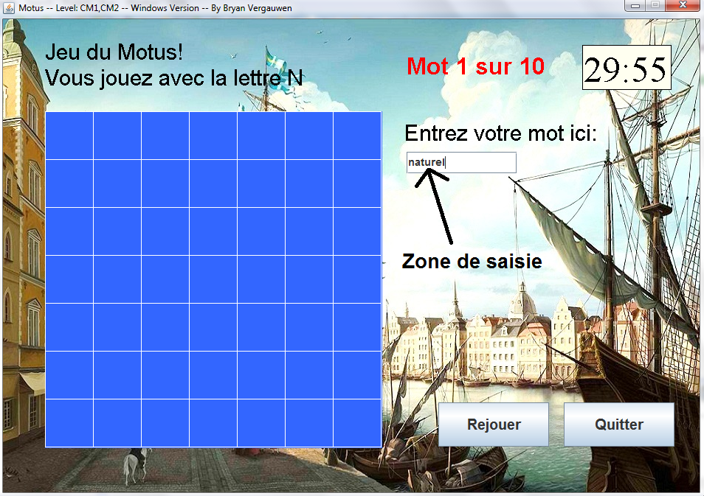
Le but sera de retrouver le mot caché!
Pour cela, deux choses à retenir:
Les lettres sur fond sont bien placées.
Les lettres sur fond sont les lettres à déplacer!
rouge
jaune
Il ne te reste plus qu’à entrer ton mot dans la zone de saisie!
Facile, non? ☺
Projet S1 – 2013 3

Slide 4
Si le jeu te semble trop difficile, tu peux demander de l’aide à ton professeur ou à tes parents.
N’oublie pas que tu peux défier tes amis grâce au chronomètre intégré. Celui qui fait le moins de temps gagne la partie!
Projet S1 – 2013 4

Slide 5

Si tu arrives à finir le jeu en entier, tu seras officiellement devenu un as du français!
Maintenant que tu as tout pour réussir… À toi de jouer!
Projet S1 – 2013 5

